Slide 1
X QUANG TIM MẠCH TRẺ EM
BS CK1 NGUYỄN THỊ LIÊN CHI
Bộ môn Nhi-Đại học Y Dược TPHCM
Khoa Tim mạch-BV Nhi Đồng 1

Slide 3
LỚN THẤT TRÁI
Mặt phẳng trán:
Mỏm tim tròn.
Kéo dài trục dọc của thất trái: thường sang trái và xuống dưới (mỏm tim có thể bị kéo xuống bên dưới cơ hoành).

Slide 4
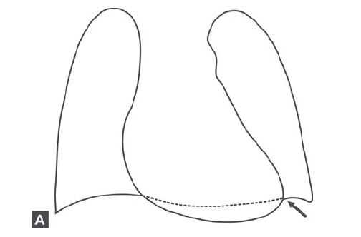
Hình ảnh lớn thất trái: mỏm tim xuống dưới. Mũi tên chỉ mỏm tim xuống bên dưới cơ hoành

Slide 5
X QUANG: LỚN THẤT TRÁI

Slide 6
LỚN THẤT PHẢI
Mặt phẳng trán:
Mỏm tim hướng lên.
Mỏm tim hướng lên nhưng chỉ số tim/lồng ngực không tăng: gợi ý dày thất phải (gặp trong Tứ chứng Fallot).

Slide 7
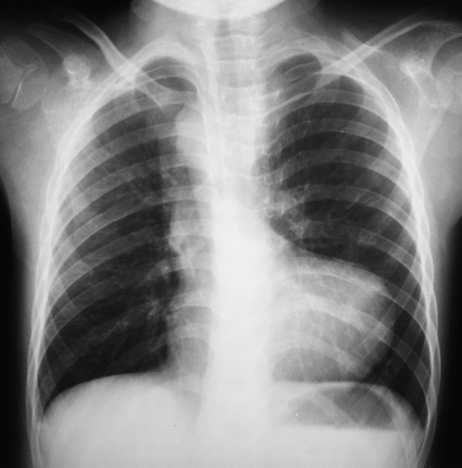
X QUANG: DÀY THẤT PHẢI

Slide 8
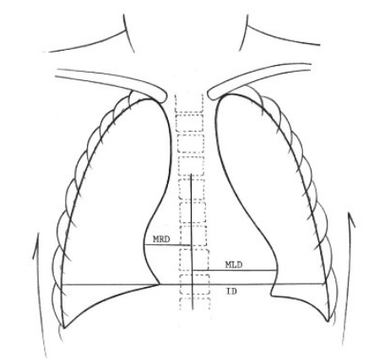
CHỈ SỐ TIM / LỒNG NGỰC
CT index = (MRD + MLD) / ID

Slide 9
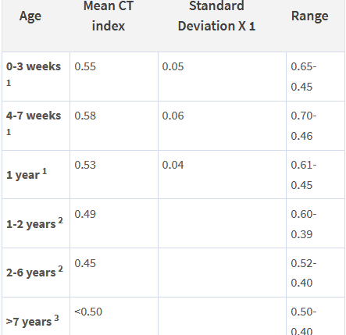
CT index

Slide 10
CHỈ SỐ TIM/LỒNG NGỰC
Nghi ngờ tim to khi chỉ số tim/lồng ngực:
> 0,6 ở trẻ sơ sinh.
> 0,55 ở trẻ 2 tháng - 1 tuổi.
> 0,5 ở trẻ > 1 tuổi.

Slide 11
CUNG ĐỘNG MẠCH PHỔI PHỒNG
Cung động mạch phổi nằm ở bờ trái, bên dưới cung động mạch chủ.
Bình thường, cung động mạch phổi phẳng hoặc hơi lồi nhẹ ra ngoài.
Khi cung động mạch phổi lớn sẽ phồng ra ngoài.

Slide 12
TĂNG TUẦN HOÀN PHỔI CHỦ ĐỘNG
Cung động mạch phổi phồng
Động mạch phổi phải dãn: đường kính ngoài của động mạch phổi phải > đường kính trong của khí quản
Mạch máu phổi ra 1/3 ngoài phế trường
Đường kính mạch máu ở đáy phổi > đỉnh phổi
Số lượng mạch máu ở đáy phổi > đỉnh phổi

Slide 13
TĂNG TUẦN HOÀN PHỔI THỤ ĐỘNG (Sung huyết tĩnh mạch phổi)
Giai đoạn đầu (tái phân phối tuần hoàn phổi):
Số lượng mạch máu đáy < đỉnh.
đường kính mạch máu đáy < đỉnh.
Bờ mạch máu phổi không rõ nét.

Slide 14
TĂNG TUẦN HOÀN PHỔI THỤ ĐỘNG (Sung huyết tĩnh mạch phổi)
Giai đoạn sau (phù mô kẽ):
xuất hiện các đường Kerley B là các dải nằm ngang, mật độ tăng, thấy rõ nhất ở góc sườn hoành.
Giai đoạn muộn:
hình ảnh phù phế nang.

Slide 15
GIẢM TUẦN HOÀN PHỔI
Mạch máu ở 1/3 trong phế trường
Giảm mạch máu ở cả đáy và đỉnh.
Số lượng mạch máu ở đáy > đỉnh.
Đường kính mạch máu ở đáy > đỉnh.
Rốn phổi sang.

Slide 16
HÌNH ẢNH CẮT CỤT
Cung động mạch phổi phồng.
Các nhánh động mạch phổi chính ở rốn phổi to làm cho rốn phổi rất đậm.
Tương phản với 2 phế trường ngoại biên sáng hơn bình thường (mạch máu chỉ ở 1/3 trong phế trường).

